Slide 1
Software Development Practice
软件开发实践（2020.2~2020.4）
Lecture_01 Introduction
主讲: 姜宁康 博士
日期:26/11/8

Slide 2
课程提纲
1
课程定位
2
课程组织
3
交流想法
软件开发实践, Author: NK Jiang

Slide 3
课程定位
体验完整的软件开发过程
尝试团队合作的交流沟通
理解产品开发的方方面面
规范编程写文档展示自己
交流企业文化职业道德观
充满自信扬起职业的风帆
这是一门专业基础课
无论何种新的应用、新的算法，最后都离不开设计、实现！
软件开发实践, Author: NK Jiang
Notes:
企业的生命，一般不超过人的平均寿命的一半！40年左右。
为什么？缺乏核心竞争力。核心竞争力体现在研发能力。关于研发的完整过程…,

Slide 4
请同学自问？
1. 我学到了哪些软件工程的理论、技术和教训，能帮助我成为更好的软件工程师？
2. 我是否曾经在项目中利用软件工程的方法和技术解决了用户的需求？
3. 我是否提高了项目的工程质量，让它更容易扩展和维护、或者可重用？
4. 我能说出软件开发的几种过程模型、它们的适用性、优缺点等？
软件开发实践, Author: NK Jiang

Slide 5
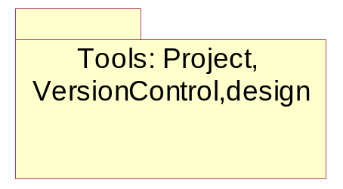
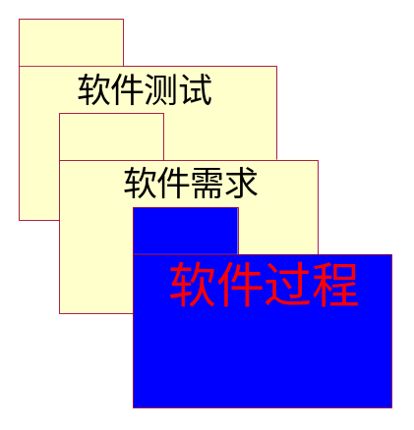
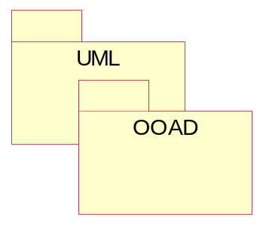
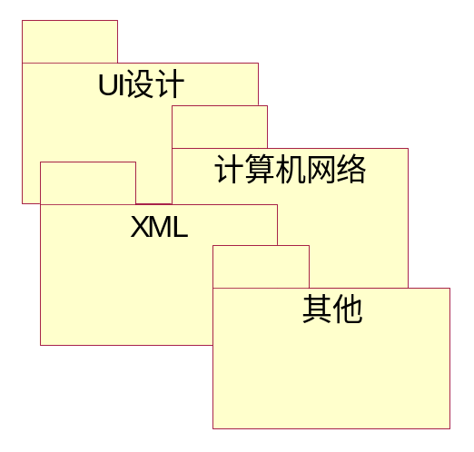
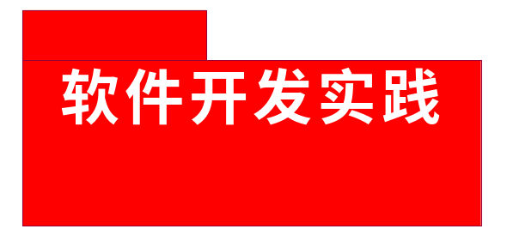
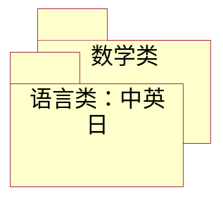
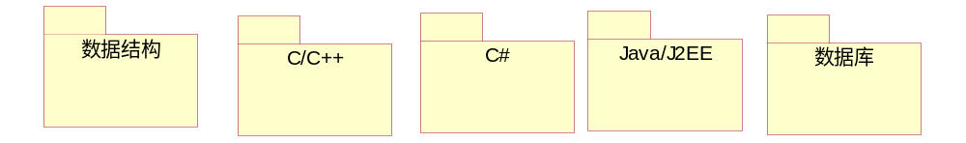
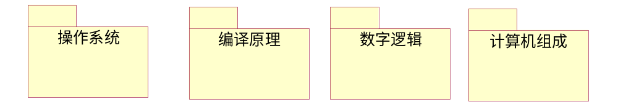
本课程与其它课程之间的关系
软件开发实践, Author: NK Jiang
Notes:
主要目的：
把所学的理论知识，系统地运用一遍，体会一遍。
避免今后到公司参加项目组时，对项目开发的流程、常用概念没有感性的认识。

Slide 6

推荐一本书（准教材）
构建之法 现代软件工程(第二版)作者： 皱欣
现任微软Windows中国工程团队首席研发总监。
1996—2003年，邹欣在微软Outlook团队从事开发工作，2003～2005年，他在微软内部质量工具团队和Visual Studio团队负责软件项目管理工具的开发。2005—2012年，他担任微软亚洲研究院技术创新组研发主管，负责研究成果的产品化和创新项目。2012—2014年，他担任微软亚洲互联网工程院首席研发总监，负责必应搜索客户端、必应输入法、必应词典等产品。加入微软前，邹欣从事过商用Unix系统、GPS/GIS软件开发及测试工作。
他在2007年出版了《移山之道》，于2008年出版了《编程之美》 （合作）。
他于1991年获北京大学计算机软件专业学士学位。1996年获美国韦恩州立大学（Wayne State University）计算机软件专业硕士学位。
软件开发实践, Author: NK Jiang

Slide 7
目录
第6 章 敏捷流程
6．1 敏捷的流程 101
6．2 敏捷流程的问题和解法 104
6．3 敏捷的团队 109
6．4 敏捷总结 110
6．5 敏捷的故事— 兼酒后问答 112
6．6 练习与讨论 119
第7 章 MSF
7．1 MSF 简史 121
7．2 MSF 基本原则 122
7．3 MSF 团队模型 134
7．4 MSF 过程模型 136
7．5 MSF 敏捷开发模式 137
7．6 MSF CMMI 开发模式 139
7．7 练习与讨论 140
第8 章 需求分析
8．1 软件需求 142
8．2 软件产品的利益相关者 144
8．3 获取用户 需求— 用户调查 144
8．4 竞争性需求分析的框架 155
8．5 功能的定位— 四象限方法 158
8．6 计划和估计 161
8．7 分而治之（
8．8 练习与讨论 171
第9 章 项目经理
9．1 PM 是啥 175
9．2 微软PM 的来历 176
9．3 PM 做开发和测试之外的所有事情
9．4 PM 的能力要求和任务 181
9．5 练习与讨论 184
第1 章 概 论
1．1 软件 = 程序 + 软件工程 1
1．2 软件工程是什么 9
1．3 练习与讨论 18
35 第2 章 个人技术和流程
2．1 单元测试 20
2．2 效能分析工具 29
2．3 个人开发流程 34
2．4 实践 37
2．5 练习与讨论 42
第3 章 软件工程师的成长
3．1 个人能力的衡量与发展 43
3．2 软件工程师的职业发展 48
3．3 技能的反面 52
3．4 练习与讨论 55
第4 章 两人合作
4．1 代码规范 56
4．2 代码风格规范 58
4．3 代码设计规范 63
4．4 代码复审 66
4．5 结对编程 72
4．6 两人合作的不同阶段和技巧 77
4．7 练习与讨论 83
第5 章 团队和流程
5．1 非团队和团队 84
5．2 软件团队的模式 85
5．3 开发流程 90
5．4 练习与讨论 100
软件开发实践, Author: NK Jiang

Slide 8
第10 章 典型用户和场景
10．1 典型场景和典型用户 185
10．2 规格说明书 197
10．3 功能驱动的设计 202
10．4 练习与讨论 204
第11 章 软件设计与实现
11．1 从Spec 到实现 205
11．2 开发阶段的日常管理 208
11．3 练习与讨论 217
第12 章 用户体验
12．1 用户体验的要素 219
12．2 用户体验设计的步骤和目标 232
12．3 评价标准 233
12．4 练习与讨论 235
第13 章 软件测试
13．1 基本名词解释及分类 238
13．2 各种测试方法 242
13．3 实战中的测试 254
13．4 运用测试工具 260
13．5 练习与讨论 266
第14 章 质量保障
14．1 软件的质量 268
14．2 软件的质量保障工作 274
14．3 练习与讨论 282
313 第15 章 稳定和发布阶段
15．1 从代码完成到发布 284
15．2 发布之后 — 事后诸葛亮会议 294
15．3 练习和讨论 300
第16 章 IT 行业的创新
16．1 创新的迷思 301
16．2 创新的时机 317
16．3 创新的招数 322
16．4 魔方的创新 327
16．5 创新和作坊 330
16．6 练习与讨论 335
第17 章 人、绩效和职业道德
17．1 猪、鸡和鹦鹉的故事 337
17．2 其实还是人的问题 340
17．3 绩效管理 342
17．4 萝卜与白菜 348
17．5 团队合作的几个阶段 350
17．6 软件工程师的职业道德 354
17．7 练习与讨论 357
软件开发实践, Author: NK Jiang

Slide 9
对瀑布-迭代-敏捷三种过程的理解
理念的区别
现有的做法 | 敏捷的做法
流程和工具 | 个人和交流
完备的文档 | 可用的软件
为合同谈判 | 与客户合作
执行原定计划 | 响应变化
具体实施上的区别
  瀑布 与 迭代
  迭代 与 敏捷
软件开发实践, Author: NK Jiang

Slide 10
敏捷开发原则 12条
1.尽早并持续地交付有价值的软件以满足顾客需求
2.敏捷流程欢迎需求的变化，并利用这种变化来提高用户的竞争优势
3.经常发布可用的软件，发布间隔可以从几周到几个月，能短则短
4.业务人员和开发人员在项目开发过程中应该每天共同工作
5.以有进取心的人为项目核心，充分支持信任他们
6.无论团队内外，面对面的交流始终是最有效的沟通方式
7.可用的软件是衡量项目进展的主要指标
8.敏捷流程应能保持可持续的发展。领导、团队和用户应该能按照目前的步调持续合作下去
9.只有不断关注技术和设计，才能越来越敏捷
10.保持简明—尽可能简化工作量的技艺—极为重要
11.只有能自我管理的团队才能创造优秀的架构、需求和设计
12.时时总结如何提高团队效率，并付诸行动

Slide 11
敏捷开发成功的关键
团队需要一个领袖（大师，master）
成员的理念要改变
  自主管理 self-managing
  自我组织selg-organizing
  多功能型 cross-functional
现实中，真正“敏捷”的也不是很多！
软件开发实践, Author: NK Jiang
Notes:
1.自主管理：以前领导布置了任务，我们实现就可以了，现在要自己挑选任务；每次Sprint结束之后，还要总结不足，提出改进，并且自己要实施这些改进。“自主管理”不等于“没有管理”。
2.自我组织：以前做好自己的事情就好了，安心下班。现在每个人要联合起来对项目负责，有人工作落后了还要帮助他改进，项目缺少某类资源还要自己顶上去。
3.多功能型：以前规格说明书由PM来写，测试由测试人员来做，现在每个人都全面负责，自己搞定规格说明书，和别人沟通，同时自己搞定测试。

Slide 12
敏捷流程的经验教训
1.敏捷宣言表明的是一些优先级，不必当作圣旨或者教条来争论
2.Scrum Master不是一个官，而是一个没有行政权力的沟通者，他/她同时还要在团队中做具体的工作
3.一些项目需要很多暗箱操作和政治角力才能搞定，Scrum会把这些矛盾都摆到明处。这有好处，也有风险。
4.在复杂的项目里，要让一线团队成员做决定。
5.创业公司的团队其实经常是运行在Scrum 的模式中（只不过大家太忙，没工夫论证自己到底有多么Scrum）。
6.在Scrum计划阶段的估计不是一个“合同”，估计总是不准的。坚持短期的Sprint（冲刺），这样即使不准的估计也不会有大的损害。
7.不要和管理层谈“流程”，他们只关心“结果”。
8.在大型团队、跨地区的团队，或者复杂项目中，Scrum并没有非常完美的答案，Scrum的创始人也承认这一点
软件开发实践, Author: NK Jiang

Slide 13
软件工程师的职业发展
1. 毕业进入公司（或者实习生），开始学习并维护一些已有的软件（维护阶段），主要由自己的师傅(mentor)带领
2.能够在项目中修改一些Bug，然后发布小规模的更新版本（稳定/ 发布阶段），练习重构，开始和其他同事打交道
3. 有机会负责重写一个较小的模块，没有多少文档，自己要写很多代码（实现阶段）。
4. 表现好的员工，有机会设计比较大的模块，自己写一些文档（设计阶段），和更多成员发生工作联系，在一些情况下还能发挥领导作用。
5. 员工逐成长为团队的骨干，有机会计划新的项目（需求分析）
软件开发实践, Author: NK Jiang

Slide 14
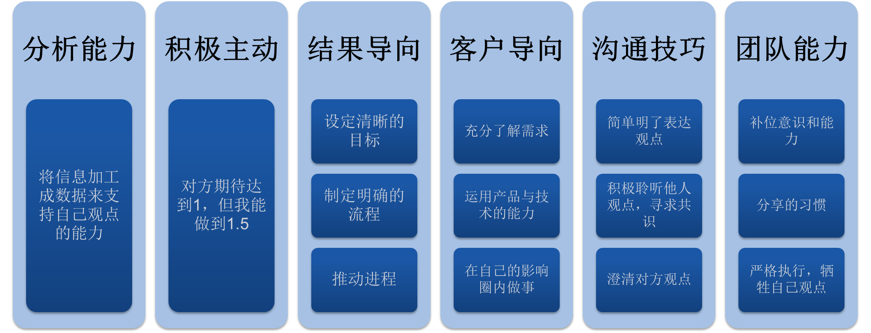
社会需要的精英人才的素质考量
软件开发实践, Author: NK Jiang

Slide 15
课程提纲
1
课程定位
2
课程组织
3
交流想法
软件开发实践, Author: NK Jiang

Slide 16
本课程教学方式 – 模拟企业软件开发 过程
采用纵横制的方式组织教师、教学活动
  各取所长、合作教学
测试….
测试….
开发
开发
讨论
评估
改进
讨论
评估
改进
需求
设计
需求
设计
讨论
评估
改进
讨论
评估
改进
项目计划
讨论
评估
改进
讨论
评估
改进
讨论
评估
改进
讨论
评估
改进
教师A
教师B
教师C
教师D
教师A
教师B
教师C
教师D
班级A
班级B
软件开发实践, Author: NK Jiang

Slide 17
教学方式
考勤时间：从2月24日~ 4月 19日【待定，视学校正式开始时间进行调整】, 周一上午、周三下午
  一般不准请假
  旷课半天，总评成绩扣2分；事假半天，总评成绩扣1分；
  各类缺勤（包括请假）累计达两天半及以上，取消考核资格，重修
  每周“立会”：我上周做了啥、我本周要做啥、我遇到了哪些问题
    小组内部 、项目经理
项目组织
  同学们以项目组为单位，合作完成一个完整项目的开发
  完成项目是指完成下列各项：
    多个模块，每个模块有若干基本功能和扩展功能
    各类文档：需求、分析、设计、项目管理
    代码开发并能运行完成功能
    遵循时间节点
理论教学：根据需要，分类进行
  教师参与项目检查、小组讨论，指导解决遇到的疑惑、困难

Slide 18
教学方式
教室
  使用自己的笔记本电脑，个别有困难的同学，可以在申请后使用机房的电脑
  不要随意插拔机房的网线、电源线！
请大家保持教室整洁、小声。
日常管理、联系老师
    nkjiang@sei.ecnu.edu.cn 姜宁康
    hysun@sei.ecnu.edu.cn 孙海英
    hymao@sei.ecnu.edu.cn 毛宏燕
欢迎同学们就课堂教学的内容、方式，项目实践的体会提出自己的意见。
  如若同学有要求，老师可以组织答疑 /讨论
软件开发实践, Author: NK Jiang

Slide 19
教学特点
自主学习/团队精神
着眼于项目的活动、进度管理、最终结果
  同学自己去学习\探索相关知识…
了解常用项目管理工具（项目组自学为主）
  Project 2016、或者其他
  版本控制软件 SVN 或者 Git
  EA（UML建模）、测试工具包括测试框架、覆盖工具等
本课程结束时的一些收获
  增强了编程能力（前端技术、C++/C#/Java）、规范了编程习惯
  理解了需求分析、设计的含义
  改进了对技术文档作用的理解及书写能力
  增强团队协作能力
软件开发实践, Author: NK Jiang
Notes:
Some of the outcomes for this course are:
Your Java skills will improve
You will improve your technical writing skills
You will improve your team skills

Slide 20
课程项目简介
项目组
  密切合作，确定开发技术、接口，
  独自开发，最终集成，
  调试通过，正式提交
    项目经理要经常讨论各自的项目范围
  考评时既要看小组的成果、也要看集成后最终的成果
提醒
  项目经理要计划 每天的任务分配
  严禁在课堂时间从事与课程无关事项 ：诸如背单词、应付面试等
  课余，请配合项目经理的安排，做好团队会议、评审等工作
  需要汇报的内容,请在课前准备好
  做人做事的原则:
    诚实、守时,不希望有任何小组成员“滥芋充数 ”
软件开发实践, Author: NK Jiang
<number>/42

Slide 21
项目人员组成
学生分组，6人一组
  设一项目经理角色
  设 架构师、配置管理、测试人员角色各一名
  软件开发人员（经理）角色 多名
  注: 一人可以担当多个角色
项目经理
  管理整个项目的所有日常工作安排
  负责评定每个组员最终的成绩系数
项目组
  每个小组对其他组的开发成果进行打分
组员
  配合项目经理的日常工作
  积极参与项目的各项日常活动， 如参加项目会议、收集资料，分析，书写各类报告等
  系统设计及报告
  程序设计及测试/测试报告

Slide 22
课程项目简介
项目分组信息，由各班班长统计之后，制成excel文件，今天发给全体老师：
  nkjiang@sei.ecnu.edu.cn; hysun@sei.ecnu.edu.cn;
  hymao@sei.ecnu.edu.cn
Excel 文件格式（样例）：
学号 | 姓名 | 组号（待分配） | 角色
10082510114 | 窦xx |  | 项目经理,架构师 开发
10082510121 | 卢xx |  | 架构师 软件开发人员
10082510115 | 张xx |  | 测试 开发
10082510113 | 徐x |  | 配置管理 开发
10070540121 | 殷xx |  | 测试人员 软件开发人员
软件开发实践, Author: NK Jiang

Slide 23
文档命名规则
文档都有规定的命名规则 ：前缀 + 中部 +后缀
  前缀，一般是 文档类型。 例如
  For <Software project management>
    项目计划_
    WR_：weekly report
    TN_: 技术报告，如可行性分析、技术模型 等
  For Requirement： SRS_
  For <Software architecture>: SA_
  中部
    G<组号>_[模块名称|项目名称或缩写] , 例如，
    SRS_G01_前台管理
  后缀：
    <版本号>.doc
例如， SRS_G12_前台管理_v0.1.doc
注意
  文件名中的前缀‘G’ 是大写字母、用下划线
软件开发实践, Author: NK Jiang

Slide 24
课程介绍
课程最终的考核
个人得分
  出勤 10
  个人参与程度及贡献 10
小组得分
  小组平时表现 20
  项目结果: 软件系统 30
  项目结果: 文档 30
个人得分 = 小组得分*个人表现系数 + 个人得分
其中，
  平时占 40% （出勤、个人贡献、小组平时）
  考核占 60% （项目结果）
  注： 个人表现系数由组长给出，直接交给老师（不公开），组长的系数由老师评定
注：根据实际情况，项目结束时将适当调整
软件开发实践, Author: NK Jiang

Slide 25
项目步骤
大致的步骤为：
  分组
  选题
  开题报告（各项目组介绍自己的项目目的、计划）
  项目实施：其间，根据要求
    完成各类文档、报告、阶段性成果，
    交流遇到的困难、解决的方法
    测试
    配置管理
  结项报告：各项目组课堂介绍自己的项目完成情况
    提出结项申请
    进行项目评比
    项目评分
软件开发实践, Author: NK Jiang

Slide 26
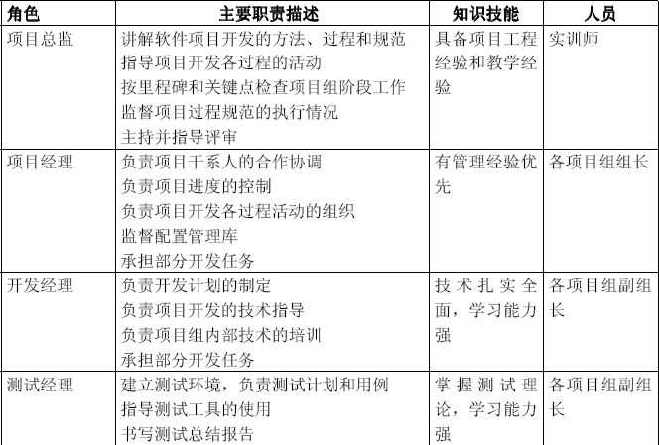
角色及其职责
软件开发实践, Author: NK Jiang

Slide 27
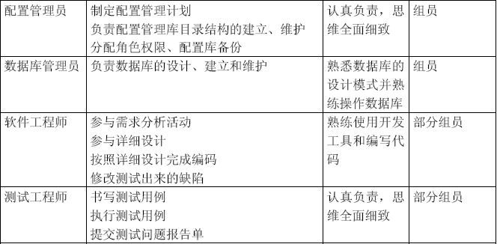
角色及其职责
软件开发实践, Author: NK Jiang

Slide 28
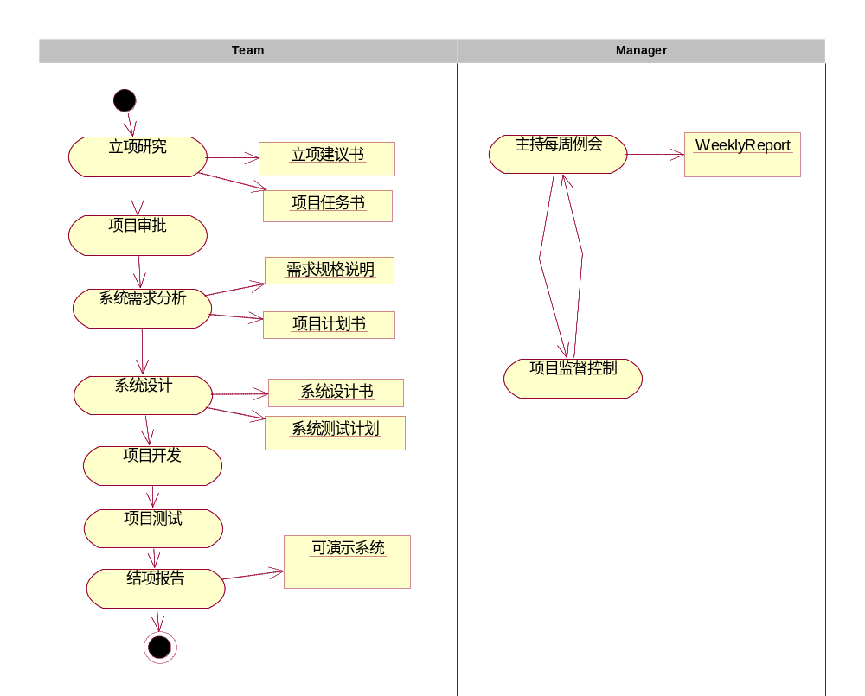
课程项目主要节点计划
注:
1）为控制项目的进展，项目组设有每周例会（老师有时会参与）；
2）课程每周例会：各组项目经理向老师汇报项目的 进展、存在的问题、下周的计划…
3) 这是部分平时成绩
软件开发实践, Author: NK Jiang

Slide 29
关于模板的使用安排
立项建议书
  [必须]. 每个项目组必须提交完整的文档. 并经过评审、修改、批准、再开始实施
  必须参考“模板A-4 立项评审检查表”中的各条款，自检查是否符合。
项目任务书
  在 ’立项建议书“ 批准之后， 正式开始工之前， 要提交本文档。同时还要求 ” 软件需求规格说明书“
软件需求规格说明书
  [必须]在开始项目实施之前提交
项目计划
  [必须]的重要文档。
软件开发实践, Author: NK Jiang

Slide 30
关于模板的使用安排（cont2）
软件系统设计报告
  [必须]
用户界面设计报告，数据库设计报告，模块设计报告
  [不作要求]
测试计划
  [必须]
结项申请书
  [必须] 在课程结束前， 有各项目组提交本文档， 作为结项的依据。
  许要增加内容： 项目经验总结，列出遇到的严重的问题及其解决方法，对本项目一体化活动的建议，改进等
  参考 “模板B-2 结项评估报告” 中的有关内容
模板B-2 结项评估报告
  项目结束时， 由评委对项目组的成绩进行评论，打分
具体要求及时间节点，请参考
  《软件开发实践进度计划.xlsx》
软件开发实践, Author: NK Jiang

Slide 31
课程提纲
1
课程定位
2
课程组织
3
交流想法
软件开发实践, Author: NK Jiang

Slide 32
软件开发的核心理念
时刻记住的字
    “儒 ”
    “钱”
        利润 = 需求 – 设计
    “快”
能卖钱的功能
开发能卖钱的功能
所用的成本
软件开发实践, Author: NK Jiang

Slide 33
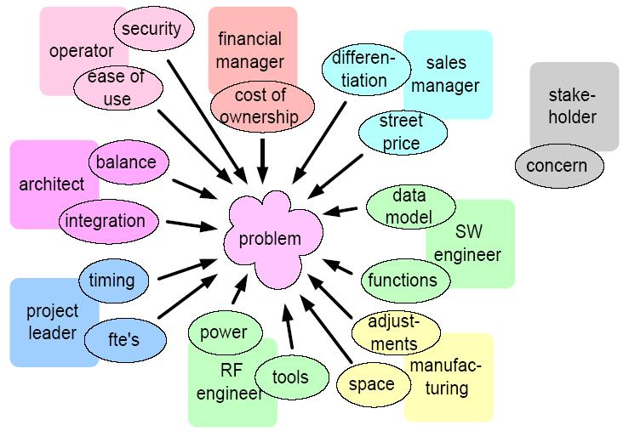
产品开发环境 vs 软件开发
利益方
利益相关者
项目相关人员
软件开发实践, Author: NK Jiang
Notes:
Fte: Full Time Equivalent

Slide 34
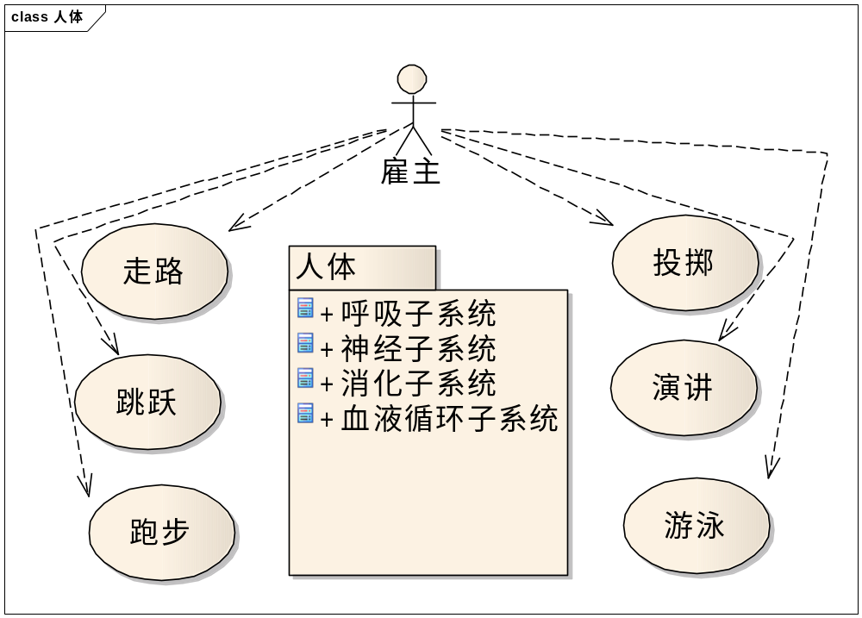
需求 vs 设计
软件开发实践, Author: NK Jiang

Slide 35
企业文化
做人、做事
  先做人后做事
  先做事后做人
假设团队所有人都是热心干活的，建模为
  P = {做事的 }
但是，事实上/也许…
  P = {p1=做事的，p2=不做事的}
  P = {做事的，不做事的，p3=不让别人做事的}
  P = {做事的，不做事的，不让别人做事的， p4=做假的事， p5=假装做事的}
社会很复杂，我们不能逃避
但是就这门课，为什么我不都当一回简单的P1呢？
  “天下兴亡 匹夫有责”
  推论： 天下兴亡， 我的责任
  推论： 项目完成， 我的责任
软件开发实践, Author: NK Jiang

Slide 36
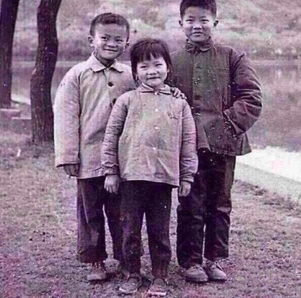
团队合作的阶段
萌芽阶段 | 团队组建
磨合阶段
规范阶段
创造阶段
  唉，不是每一个团队都能达到这一阶段
左边这个傻笑着的小孩日后成了中国首富。
请留心身边的每一个人
软件开发实践, Author: NK Jiang

Slide 37
建立共事的基础——信任
“人与人之间的冷漠往往都是误会，没有谁故意伤害谁，只是一棵含羞草遇到了另一颗含羞草。”
大家从朋友开始一个项目，在项目结束时仍然是朋友。
在日常人际交往中，我们要把自己的注意力放在彼此共同的兴趣、共同的需求、共同的利益、共同的目标上，寻找自己和别人的共同之处，求同存异，这样才能做到将心比心。
  你需要同事对你多关心、多交流时，先想想“己所欲、施于人”，别人也有这方面的需求，那就从我做起，主动去多关心同事、多和同事交流吧；
  当你心怀不满，准备贬损别人时，先想想“己所不欲、勿施于人”，别人也不希望受到贬损，那就尽可能多提建设性的方案或者是善意的批评。
学之道,取之于授，获之于行(西门子广告语)
软件开发实践, Author: NK Jiang

Slide 38
软件工程师职业道德与规范
软件工程师， 2014年 IEEE/ACM发布了【软件工程师职业道德规范和标准】v5.2
参考链接：http://www.cnblogs.com/xinz/archive/2011/03/28/1997566.html
原则1：公众
  软件工程师的行为应与公众利益一致。特别地，软件工程师应恰当地做到：
  1.01 对自己分内工作负有全部责任
  1.02 综合考虑软件工程师，雇主，客户，用户与公众的利益
  1.03 软件是安全的，符合规范的，通过适当的测试，不降低生活的质量，不侵犯隐私，不对环境造成伤害；只有当以上条件都能够有充分确认，才认可这个软件。软件的终极效用应该是公益的。
  1.04 把任何对用户、公众及与软件和相关文档有联系的外界人员可能造成的危害，告知相关人员或者专家。
  1.05 努力合作来解决由软件及其安装、维护、支持和文档 所带来的公众关注的重要问题。
  1.06 在所有关系到软件或者相关文件、方法和工具的的声明，尤其是在那些公开声明中，要做到公正并避免欺诈。
  1.07 要考虑到由物理缺陷、资源分配、经济劣势和其他一些会降低软件收益的因素所带来的结果。
  1.08 鼓励自愿将专业技能用于公益事业，促进公共学科教育的发展。
软件开发实践, Author: NK Jiang

Slide 39
推荐 “曾仕强:中国人的成功宝典”
中国人获得成功的10 个要素
  一表人材
    “要使自己从内心来改变外貌”
  二套西装（在什么场合穿什么衣服）
  三杯酒量（互动的原则）
  四圈麻将（现代社交活动）
  五方交游：五方（东南西北中）
  六出祈山（运作的技巧）
  七术打马（诚心的赞美别人）
  八口吹牛：
    适当的出风头，多为自己营造一些表现自我的机会
  九分忍耐（做事的态度、持续忍耐方可成功)
  十分努力（做事的态度）
    做人是做给别人看，做事是做给自己看
江山易改,本性难移？
挑战自己
创造辉煌！
软件开发实践, Author: NK Jiang
Notes:
在中国社会想要取得成功，必须先要悟透中国人独特的民族习性。
从出发前的自我准备、到人际关系的巧妙运用、社交圈的拓展要领、自身情绪意志力的自我控制，甚至如何与同事搞好关系，与上级相处的分寸等等，这些都是中国五千年来的社会文化精髓，是迈向成功的必修课程。曾仕强教授在亚洲可谓是大师中的大师，他将超过10个简单口诀式的归纳，来分别介绍中国人获得成功的10 个要素。
一表人材
一个人长成什么样是父母给的。18岁之前不要挑剔自己的长相，不要对美有固定的标准。别用第一印象去论定别人，但别人却用第一印象来论断你。不管父母生我什么样，我要让别人很乐意跟我交朋友。“要使自己从内心来改变外貌”。将自己练成一个强有力的磁铁，吸引许多人来和你在一起，那你就成功了。
二套西装（在什么场合穿什么衣服）
跟别人配合是成功的基础之一。随和一点，人生别太自我设限，给自己更大的弹性空间。让别人对我们有好的印象。
三杯酒量（互动的原则）
做任何事都要适可而止；做任何事都有要适量且量力而行。从人际交往中了解别人的个性。
四圈麻将（现代社交活动）
一个人要培养一些适当的社交活动，但不要变成嗜好，赢的要装作没赢，让对方输得有面子，输了装作没输，增加互动的乐趣。常做一些有益身心的社交活动，娱乐自己，又可以增广人脉。
五方交游：五方（东南西北中）
一个人不要固步自封，多结交各种行业的朋友。一个人想要成功，则须建立广阔的人脉，多和异业交流，增广见闻。
六出祈山（运作的技巧）
诸葛亮为灭魏国六次出师，明知其不可为而为之，不屈不挠，经得起打击。做人不须常常承认失败或是认输，而是要勇于承认错误，力求改进与补救。因比较重要，只要努力，尽力的去做，至于结果是如何，则不需太计较。经不起风吹草动，流言中伤的友谊不是真友谊。
七术打马（诚心的赞美别人）
拍马屁的哲学，让别人不易察觉则可尽力去拍，人人皆看得出则不可为之。术--是一种技巧，要合情合理的情况下，常常赞美别人，常利用向人讨教的机会达到赞美别人的目的。一个人要能够常常欣赏别人的长处，赞美别人。
八口吹牛
适当的出风头，多为自己营造一些表现自我的机会，英雄不提当年勇，别老吹同样的牛，否则反遭人贻笑。不会赞美别人的人，则别人也不愿意听你吹牛。先看得起别人，然后才看得起自己，先把人做好，然后才把事情做好。
九分忍耐（做事的态度、持续忍耐方可成功)
心上一把刀，体会忍耐的真义，忍人所不能忍，才是能成功的人。将忍耐培养成习惯。别人让你难堪，则需要先检讨自己。
十分努力（做事的态度）
把事情做好是最基本的条件，。一个人努力不努力，只有自己知道，别人是不知道的。做人不以成败论英雄，做事则“胜者为王，败者为寇”，好好做人，是为了好好做事。

Slide 40
慎独，
  “慎”就是小心谨慎、随时戒备；
  “独”就是独处，独自行事
  慎独，即是自律，是封建士大夫的道德至高道德标准，具体指在无人监督的情况下能模范地遵守道德规范，做到言行一致，人前人后都是君子。
软件开发实践, Author: NK Jiang

Slide 41
End
软件开发实践, Author: NK Jiang

